Slide 1
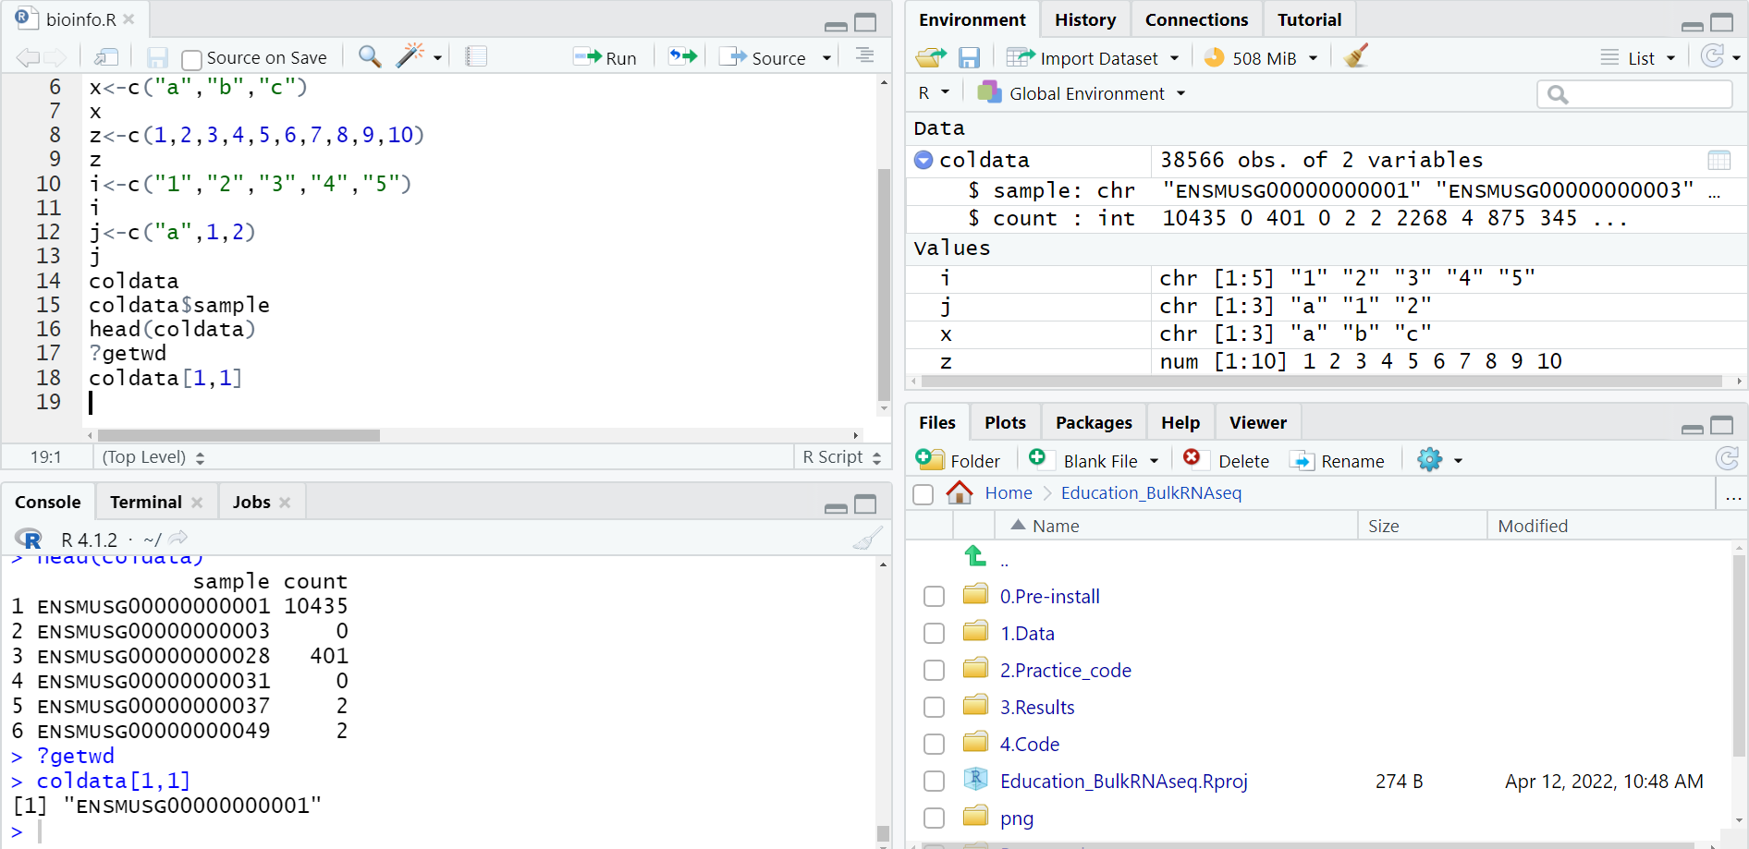
R기초-Rstudio
프로젝트 창 (코드 작성)
ctrl+Enter 한 줄씩 실행
Run 버튼과 같은 역할

Slide 2
R기초-Rstudio
코드 실행화면

Slide 3
R기초-Rstudio
데이터 내용

Slide 4
R기초-Rstudio

